Slide 1
FUNCION SIMBOLICA

Slide 2
Función simbólica
Aparece la función semiótica, conductas que implican la evocación representativa de un objeto o acontecimiento ausentes o presentes

Slide 3
Imitación diferida. El niño comienza en presencia del modelo, después puede continuar sin este sin implicar ninguna representación en pensamiento. Pero cuando presenta un espectáculo nuevo para él, después de algún tiempo repite el espectáculo riéndose, esto constituye un comienzo de representación y gesto imitador, inicio de un significante diferenciado.

Slide 4
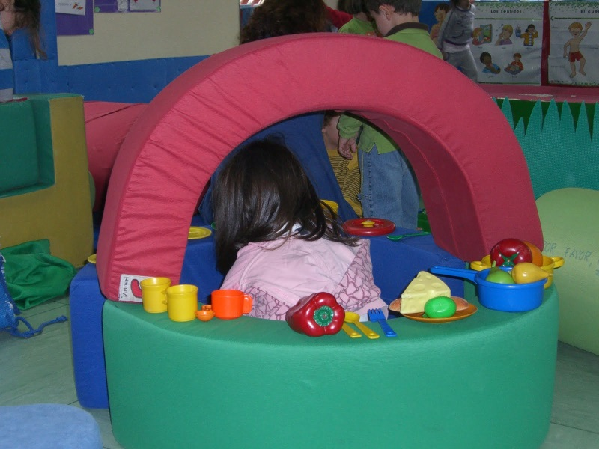
Juego simbólico o de ficción. Recrea situaciones cotidianas, su representación es neta, tiene significantes diferenciados y gestos imitadores, pero ahora acompañados por objetos que se han hecho simbólicos.

Slide 5
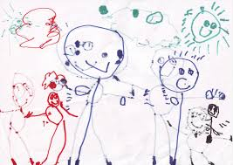
Dibujo o imagen gráfica. Es en sus comienzos un intermedio entre el sujeto y la imagen mental, que no aparece hasta después de los 2 o 2 ½ años.

Slide 6
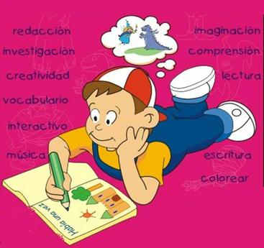
Imagen mental. No se encuentra en el nivel sensoriomotor y aparece como una imitación interiorizada.

Slide 7
Lenguaje naciente. Permite la evocación verbal de acontecimientos no actuales.

